Slide 1
Fond malých projektů Rakousko – Česká republika
Společné setkání partnerů působících v oblasti cestovního ruchu a tematické workshopy
12. prosince 2019

Slide 2
Fond malých projektů (FMP)
součástí programu INTERREG V-A Rakousko – ČR
určen pro česko-rakouský příhraniční region
nástroj pro podporu menších přeshraničních projektů
alokace pro Vysočinu do roku 2022 – 1 057 705 € (cca 27 mil. Kč) (899 049,25 € ERDF)
Nyní smluvně zavázáno 50 % alokace, pokud budou schváleny všechny projekty 8 kola, bude zavázáno 66 %.

Slide 3
Cíle FMP
rozvoj česko-rakouského pohraničí:
zvýšení úrovně spolupráce institucí, spolupráce obyvatelstva z obou stran hranice
zlepšování kulturních, sociálních, ekonomických přeshraničních vztahů
zlepšení kvality života v těchto oblastech

Slide 4
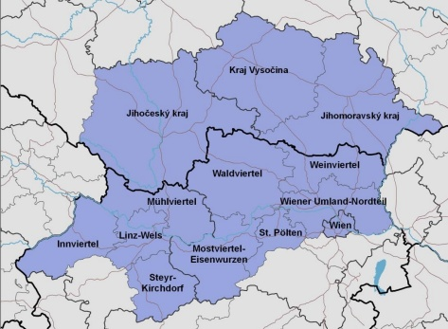
Územní vymezení FMP
Česká strana:
Jihomoravský kraj
Kraj Vysočina
Jihočeský kraj
Rakouská strana:
Weinviertel
Wiener Umland Nordteil
St. Pölten
Vídeň – speciální pravidla!
Waldviertel
Mostviertel – Eisenwurzen
Mühlviertel
Innviertel
Linz-Wels
Steyr-Kirchdorf

Slide 5
Přeshraniční dopad projektu
Každý malý projekt musí splnit min. 3 kritéria přeshraniční spolupráce:
společná příprava - povinné kritérium
společná realizace - povinné kritérium
společné financování - volitelné kritérium
společný personál - volitelné kritérium
Přínos z realizace musí mít prokazatelně obě strany hranice.

Slide 6
Vhodní žadatelé a partneři
Orgány veřejné správy
(stát, kraje, země, obce a jimi zřizované organizace)
Neziskové organizace
Komory a sdružení
Vzdělávací instituce včetně vysokých škol
(kompletní výčet v příloze Směrnice pro žadatele)
Žadatel musí mít sídlo na Vysočině a partner v podporovaném území.

Slide 7
Vhodné typy projektů
Projekty zaměřené na zvýšení intenzity spolupráce:
samospráv, státní správy, obcí, měst a jimi zřizovaných organizací
zájmových spolků, svazků, sdružení a jiných NGO
sociálních a zdravotnických zařízení a bezpečnostních složek
vzdělávacích institucí – škol a volnočasových zařízení
institucí v hospodářské oblasti
institucí v oblasti ochrany přírodních a kulturních zdrojů

Slide 8
Vhodné projektové aktivity
Workshopy, přednášky, semináře, konference
Odborné exkurze
Jazykové vzdělávání
Festivaly, výstavy, umělecké dílny apod.
Výměny žáků, studentů, mládeže a ped. pracovníků
Přeshraniční spolupráce škol a volnočasových organizací
Propagace přeshraniční spolupráce a společného území – pouze v kombinaci s výše uvedenými aktivitami

Slide 9
Délka realizace projektu
začátek realizace je uveden v žádosti a následně ve smlouvě
začátek realizace nesmí předcházet datu registrace projektu tj. termínu předložení žádosti
maximálně 15 měsíců od zahájení realizace po odevzdání vyúčtování

Slide 10
Způsobilé výdaje ve FMP
1.
Přímé výdaje
Výdaje na dopravu a ubytování
Cestovné – cestovní výlohy zaměstnanců
Ubytování – ubytování zaměstnanců na SC
Výdaje na externí odborné poradenství a služby
Externí poradci a konzultace (přednášející, účinkující apod.)
Občerstvení
Pronájem prostor a vybavení
Překlady a tlumočení, pronájem tlumočnické techniky
Ubytování – pro účastníky projektových aktivit
Přepravné - pro účastníky projektových aktivit (autobus, jízdné)
Grafické práce, tiskové práce
Inzerce, propagace
Jiné
Výdaje na vybavení – max. 1.500 EUR a současně max. 30% přímých výdajů projektu

Slide 11
Způsobilé výdaje ve FMP
2.
Paušální výdaje
Personální výdaje = 20 % celkových přímých výdajů projektu
Kancelářské a administrativní výdaje = 15 % způsobilých personál. výdajů
Příklad výpočtu paušálních výdajů:
Číslo kapitoly výdajů | Kategorie výdajů | Částka v EUR
1 | Výdaje na dopravu a ubytování | 2 000
2 | Výdaje na externí odborné poradenství a služby | 6 500
3 | Výdaje na vybavení | 1 500
4 = 1 + 2 + 3 | Přímé výdaje celkem | 10 000
5 = 20 % z řádku 4 | Personální výdaje | 2 000
6 = 15 % z řádku 5 | Kancelářské a administrativní výdaje | 300
7 = 4 + 5 + 6 | Celkové výdaje projektu | 12 300

Slide 12
Výše podpory
Příspěvek z EFRR: 85% z celkových způsobilých výdajů
Výše dotace: min. 3 000 EUR - max. 20 000 EUR
Minimální výše celkových uznatelných výdajů: 3.530 EUR
Maximální výše celkových uznatelných výdajů: 23.530 EUR

Slide 13
Financování projektu
Žadatel musí předfinancovat celý projekt z vlastních zdrojů.
Nejsou možné průběžné ani zálohové platby.
Dotace je vyplacena na základě skutečně vynaložených zkontrolovaných a uznaných výdajů po ukončení projektu.

Slide 14
Projektový cyklus
Konzultace před podáním žádosti (osobně, e-mailem)
Předložení projektové žádosti
Registrace projektové žádosti
Kontrola a hodnocení projektové žádosti
Rozhodování o přijetí projektu k financování
Realizace
Ukončení projektu, jeho vyúčtování, kontrola a proplacení
Kontrola udržitelnosti projektu
Všechny dokumenty a metodiky jsou na www.obcevysociny.cz

Slide 15
Důležité termíny FMP
Pro FMP je vyhlášena průběžná výzva sestávající z jednotlivých kol, pro která je určen termín uzávěrky sběru projektových žádostí a RMV, který o podpoře projektů rozhoduje.
Akce | Termín
Vyhlášení FMP | 14. 6. 2017
9. uzávěrka sběru žádostí | 18. březen 2020
9. RMV JM-VY-DR | květen 2020

Slide 16
Podpořené projekty z oblasti cestovního ruchu

Slide 17
Název projektu
Mrkvancobraní 2018
Förderverein
"Kürbifest im Retz Land"
Město Polná
Výstupy projektu:
CZ: festival Mrkvancobraní
AT: Kürbisfest (dýňové slavnosti)

Slide 18
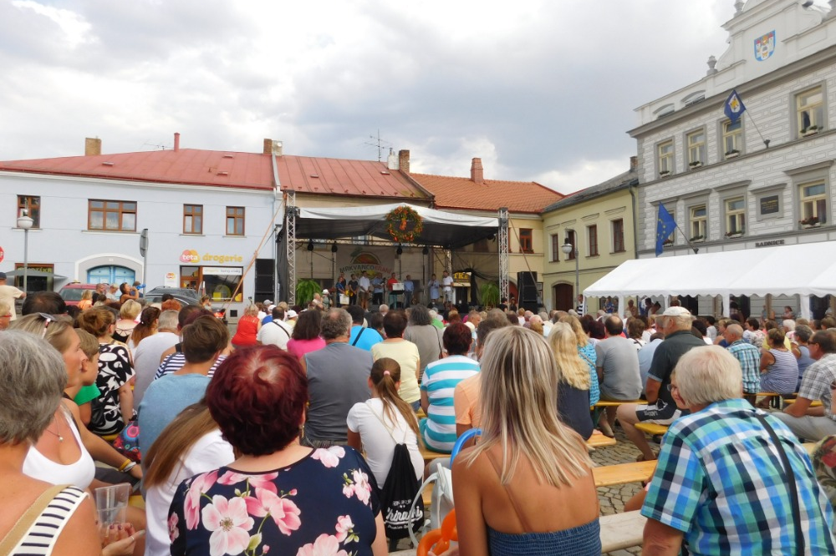
Název projektu
Mrkvancobraní 2018
festival Mrkvancobraní, Polná

Slide 19
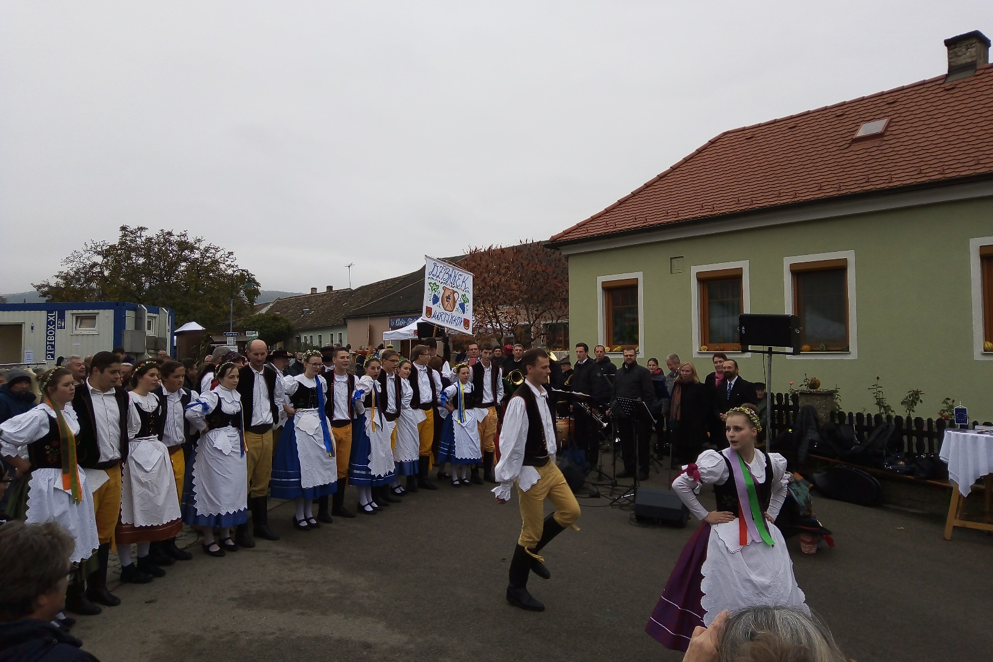
Název projektu
Mrkvancobraní 2018
festival Kürbisfest, Retz

Slide 20
Název projektu
Historie bez hranic 1099 – 2019,
Historické slavnosti v Telči
Město Telč
Stadt Waidhofen an der Thaya
Výstupy projektu:
CZ: dvoudenní Historické slavnosti v Telči (divadelní představení, kapely, hudebníci, šermíři; Privilegované, uniformované a ozbrojené sbory občanů z Waidhofenu an der Thaya)
CZ, AT: výstava „Historie bez hranic“

Slide 21
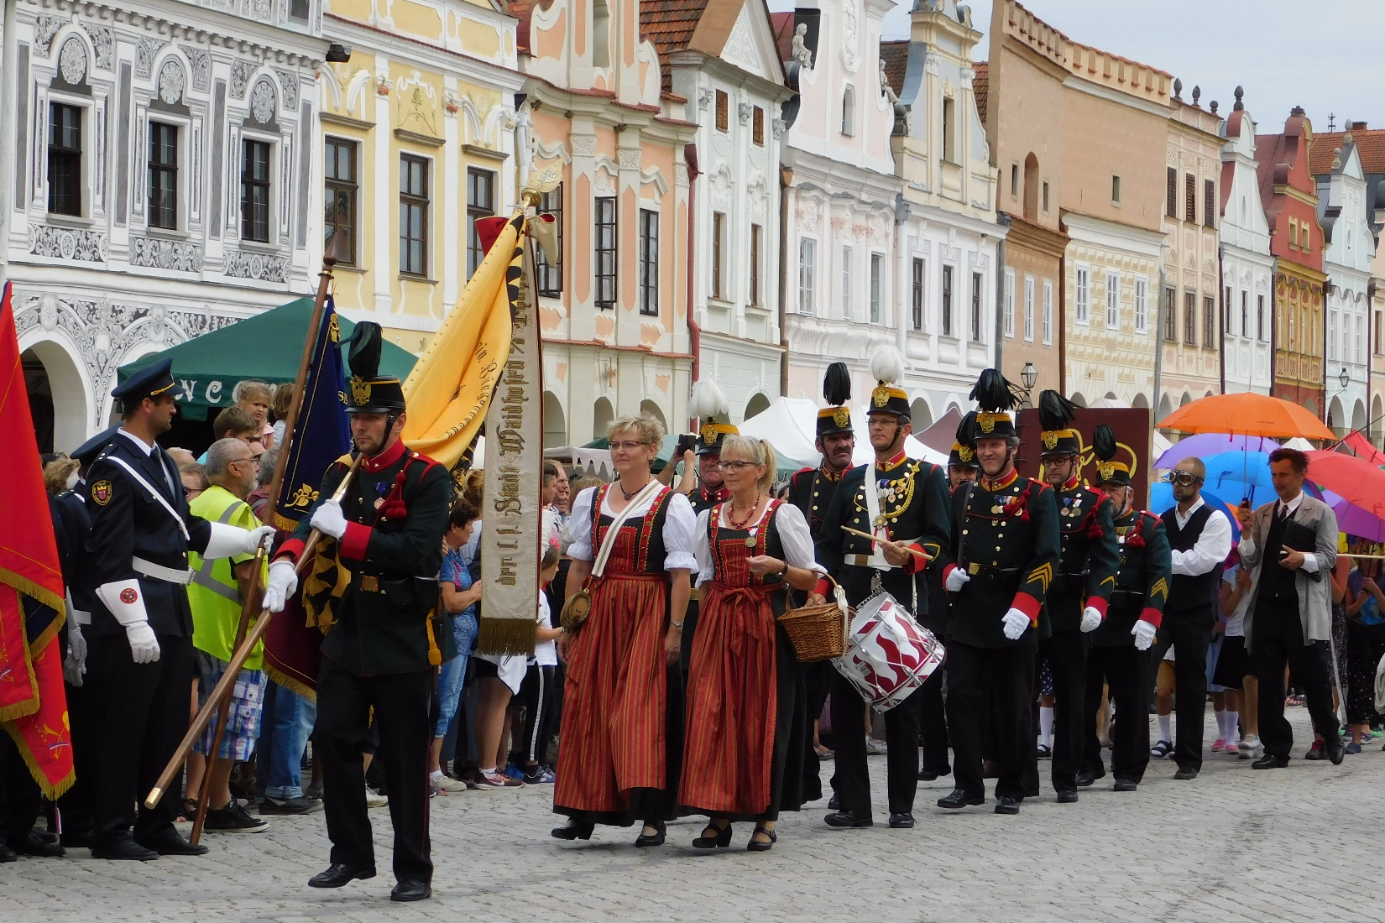
Název projektu
Historie bez hranic 1099 – 2019,
Historické slavnosti v Telči
Historické slavnosti Zachariáše z Hradce a Kateřiny z Valdštejna

Slide 22
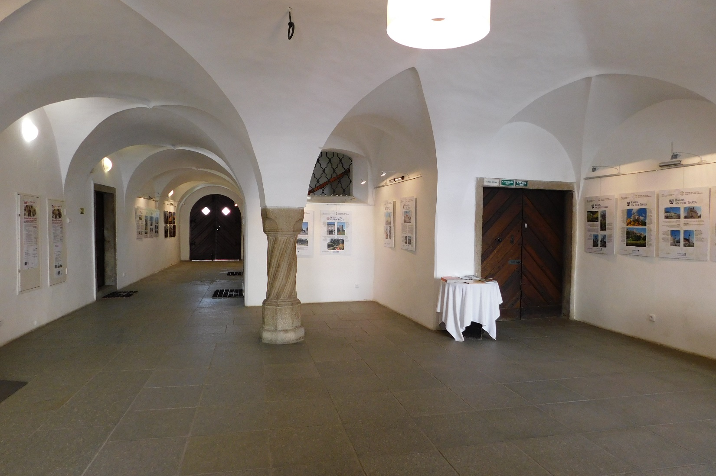
Název projektu
Historie bez hranic 1099 – 2019,
Historické slavnosti v Telči
Výstava „Historie bez hranic“

Slide 23
Název projektu
115 let trati Schwarzenau-Slavonice-Telč, 120 let trati Kostelec-Telč
Společnost
telčské místní dráhy
Zukunftsraum Thayaland
Výstupy projektu:
CZ: jízdy parním vlakem s doprovodným programem na nádražích, historická publikace o železniční trati
AT: cyklojízda po cyklostezce die Thayarunde, terénní výstava o historii železniční tratě

Slide 24
Název projektu
115 let trati Schwarzenau-Slavonice-Telč, 120 let trati Kostelec-Telč
Jízdy parním vlakem

Slide 25
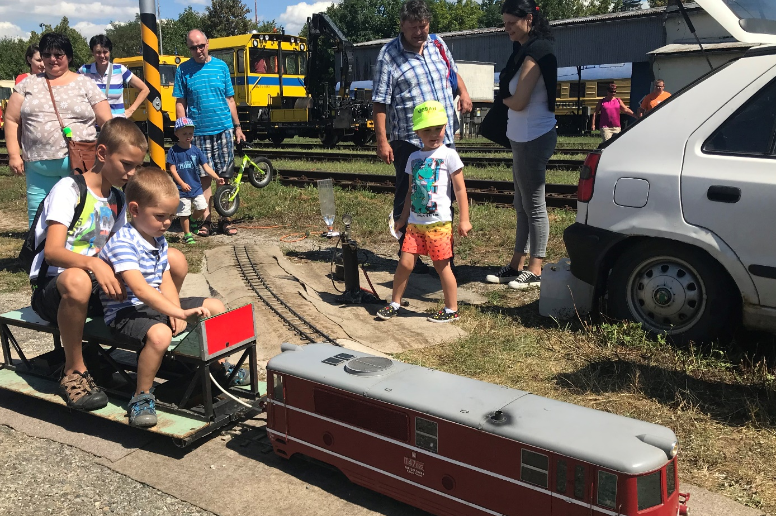
Název projektu
115 let trati Schwarzenau-Slavonice-Telč, 120 let trati Kostelec-Telč
Doprovodný program na nádražích

Slide 26
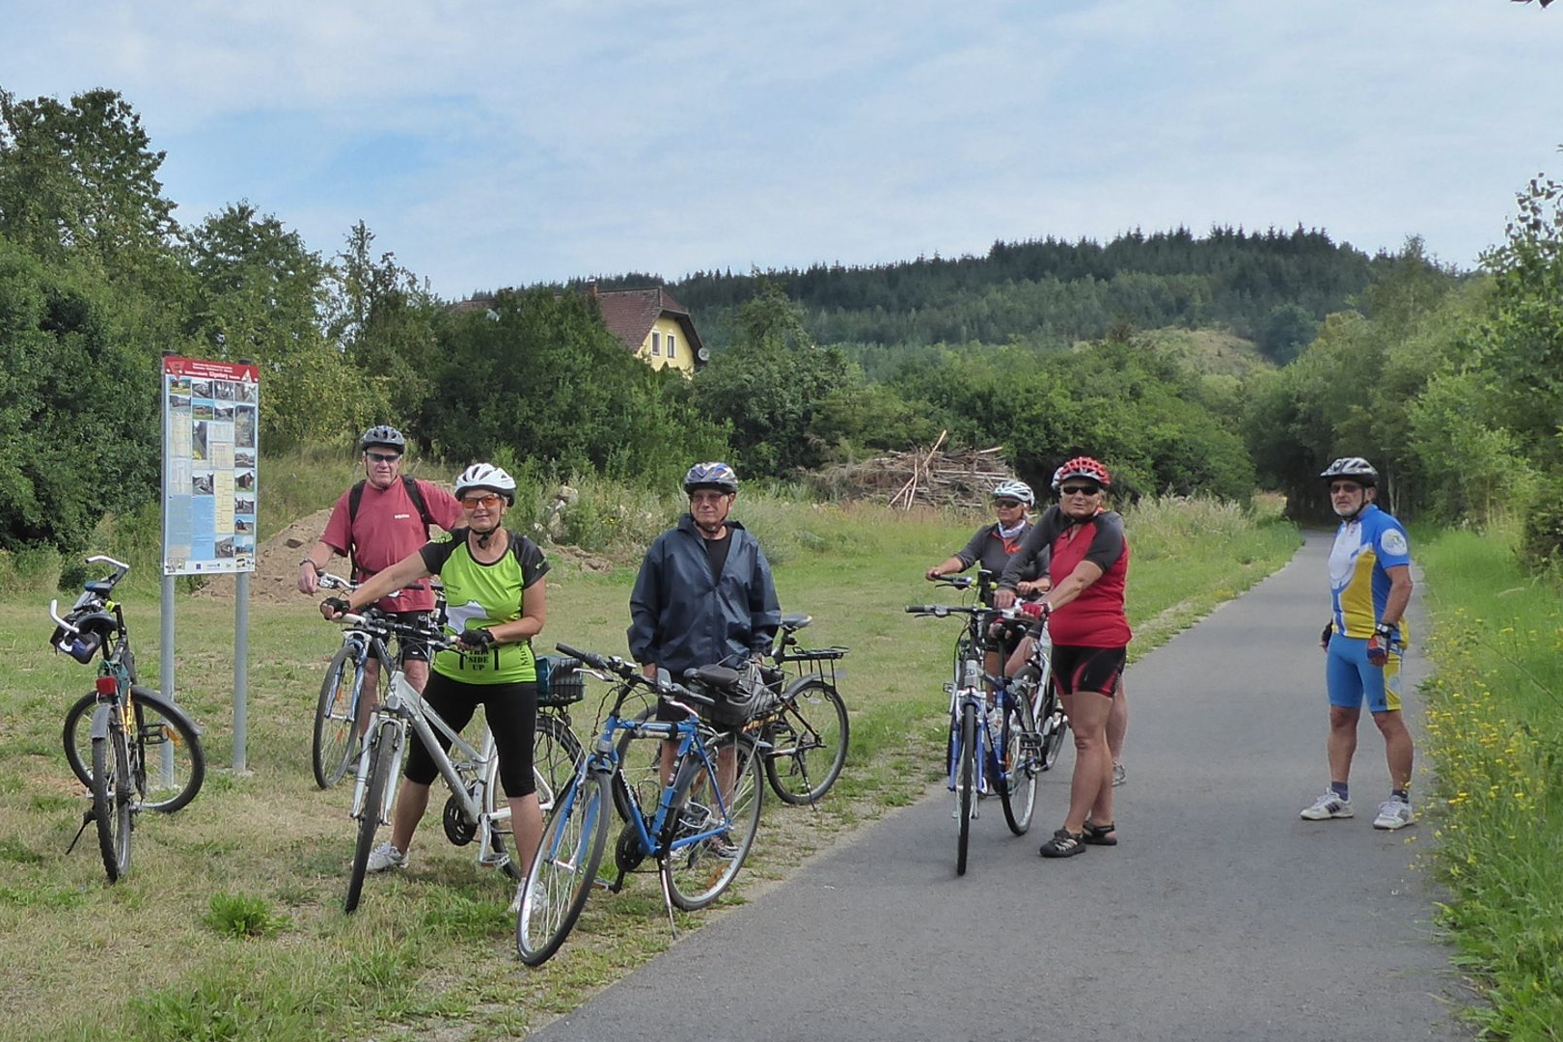
Název projektu
115 let trati Schwarzenau-Slavonice-Telč, 120 let trati Kostelec-Telč
Otevření terénní výstavy prostřednictvím společné cyklojízdy

Slide 27
Název projektu
Muzejní přeshraniční partnerství
Pelhřimov - Eggenburg
Verein zur Erhaltung technischen und historisch wertvollen Kulturguts
Muzeum Vysočiny Pelhřimov
Výstupy projektu:
AT: výstava historických kočárků ze sbírek Muzea Vysočiny Pelhřimov v partnerském muzeu Nostalgiewelt Eggenburg
AT: přeshraniční muzejní tábor CZ: výstavní publikace

Slide 28
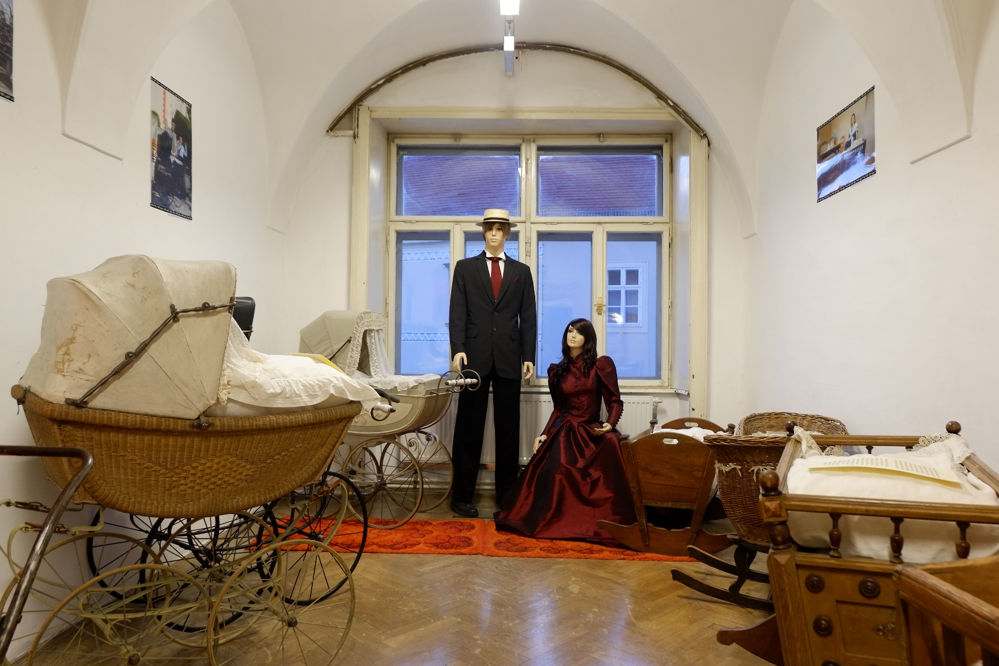
Název projektu
Muzejní přeshraniční partnerství
Pelhřimov - Eggenburg
Výstava historických kočárků a kolébek 1880 - 1980

Slide 29
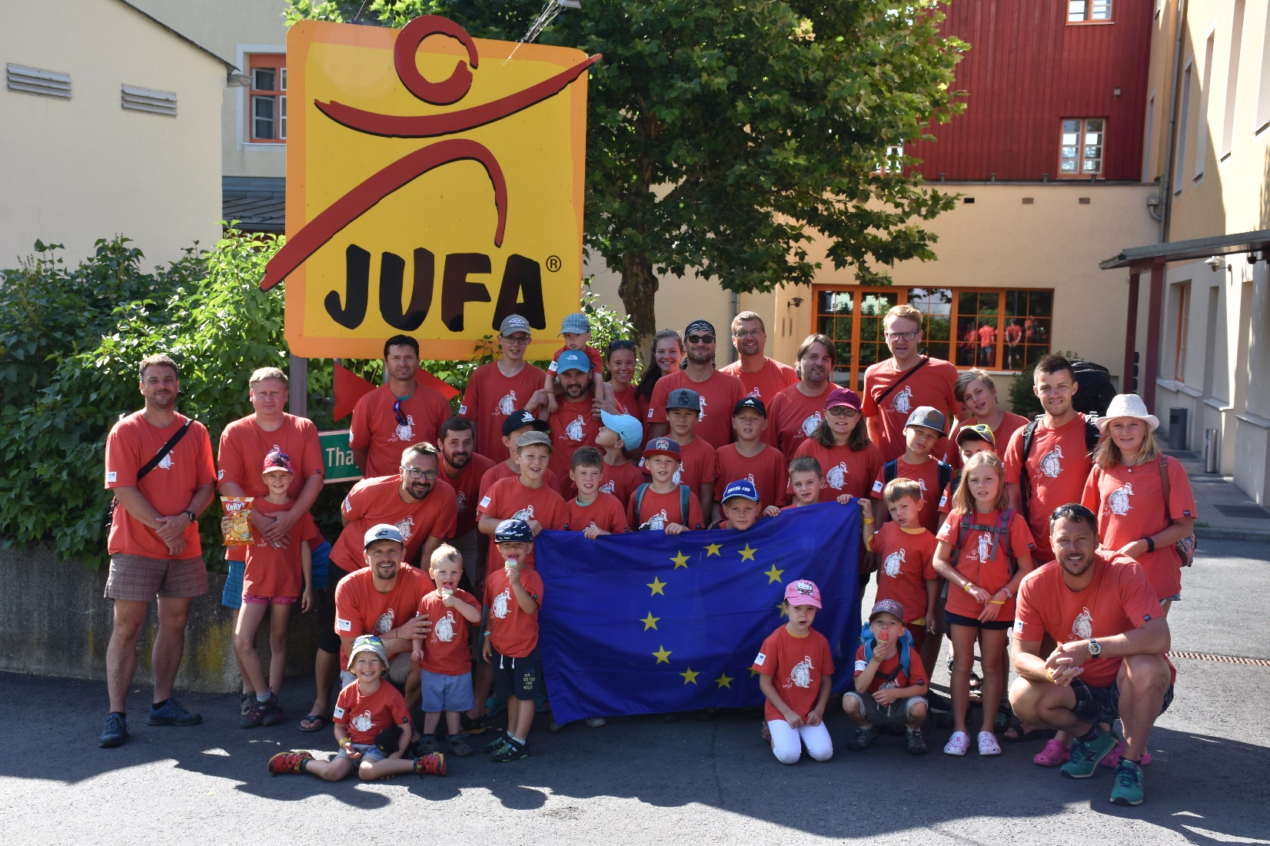
Název projektu
Muzejní přeshraniční partnerství
Pelhřimov - Eggenburg
Přeshraniční muzejní tábor

Slide 30
Děkuji za pozornost. Ing. Zdeňka Škarková tajemník SOV
Kontakty Správce FMP
Sdružení obcí Vysočiny, z.s.p.o.
Matky Boží 1182/9, 586 01 Jihlava
Jana Vejsadová, Mgr. Zdeňka Veselská
www.obcevysociny.cz

